Slide 1
SOAS Übung
Gruppe 19
Aufgabe 2 + 3

Slide 2
Aufgabe 2a
Starten Sie mit dem Modell B03A02-entropy.nlogo und machen Sie sich mit dem Modell und Code vertraut. Mit den beiden Slidern können Sie die Größe der Welt sowie die Anzahl der erzeugten Bohnen einstellen. Bei einem Klick auf setup wird eine entsprechende Anzahl an Bohnen auf der Welt auf einen zufälligen Patch platziert. Bei einem Klick auf go bewegen sich alle Bohnen zufällig umher und verteilen sich in der Welt.

Slide 3
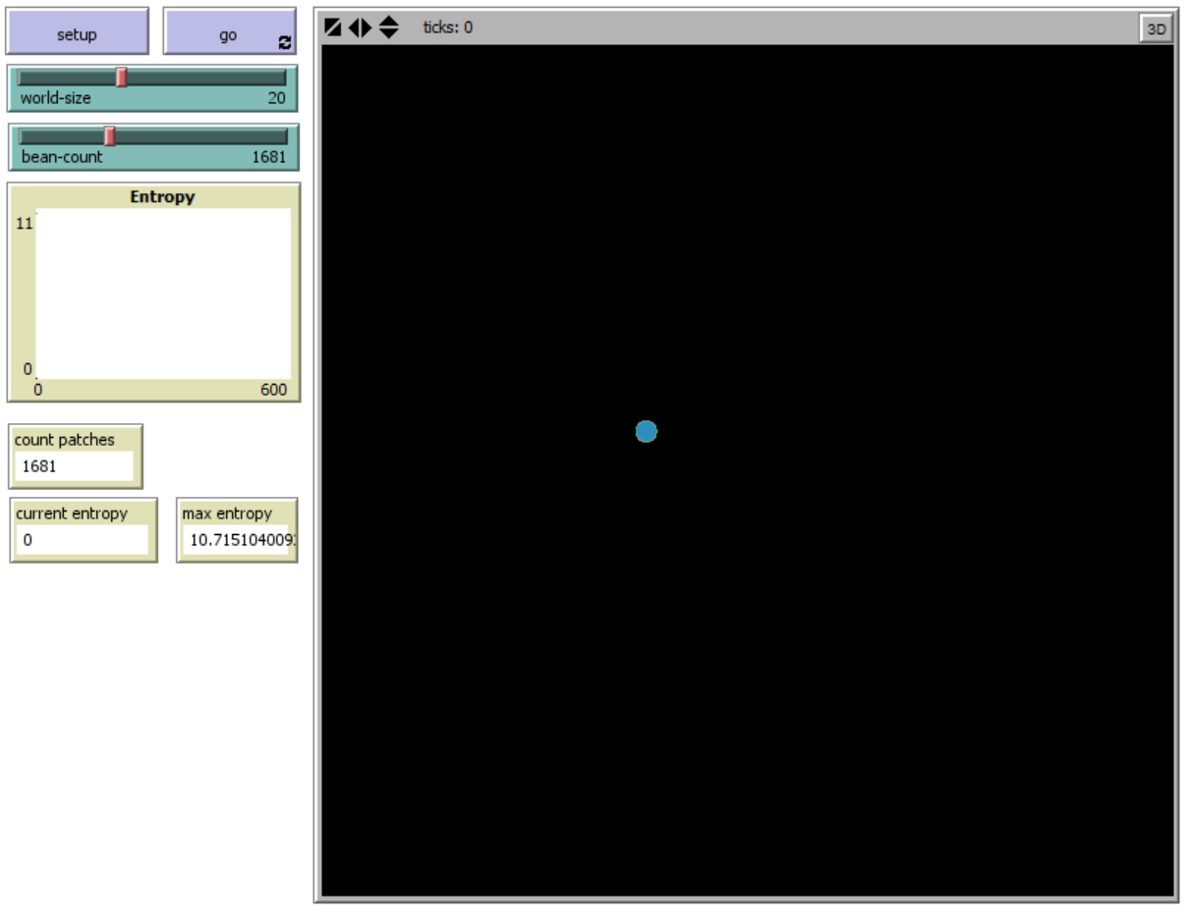
Aufgabe 2a

Slide 4
Aufgabe 2a

Slide 5
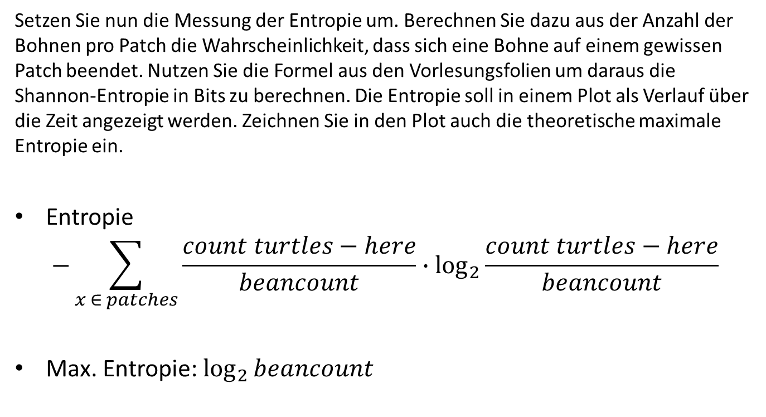
Aufgabe 2b
Setzen Sie nun die Messung der Entropie um. Berechnen Sie dazu aus der Anzahl der Bohnen pro Patch die Wahrscheinlichkeit, dass sich eine Bohne auf einem gewissen Patch beendet. Nutzen Sie die Formel aus den Vorlesungsfolien um daraus die Shannon-Entropie in Bits zu berechnen. Die Entropie soll in einem Plot als Verlauf über die Zeit angezeigt werden. Zeichnen Sie in den Plot auch die theoretische maximale Entropie ein.
Entropie $−\sum_{x ∈ patches}{\frac{count turtles−here}{beancount}∙\log_{2}{\frac{count turtles−here}{beancount}}}$
Max. Entropie:$\log_{2}{beancount}$

Slide 6
Aufgabe 2b
to calcEntropy
set entropy (-1) * sum [
ifelse-value (count turtles-here / bean-count = 0)
[ 0 ]
[ count turtles-here / bean-count * log (count turtles-here / bean-count) 2 ]
] of patches
end

Slide 7
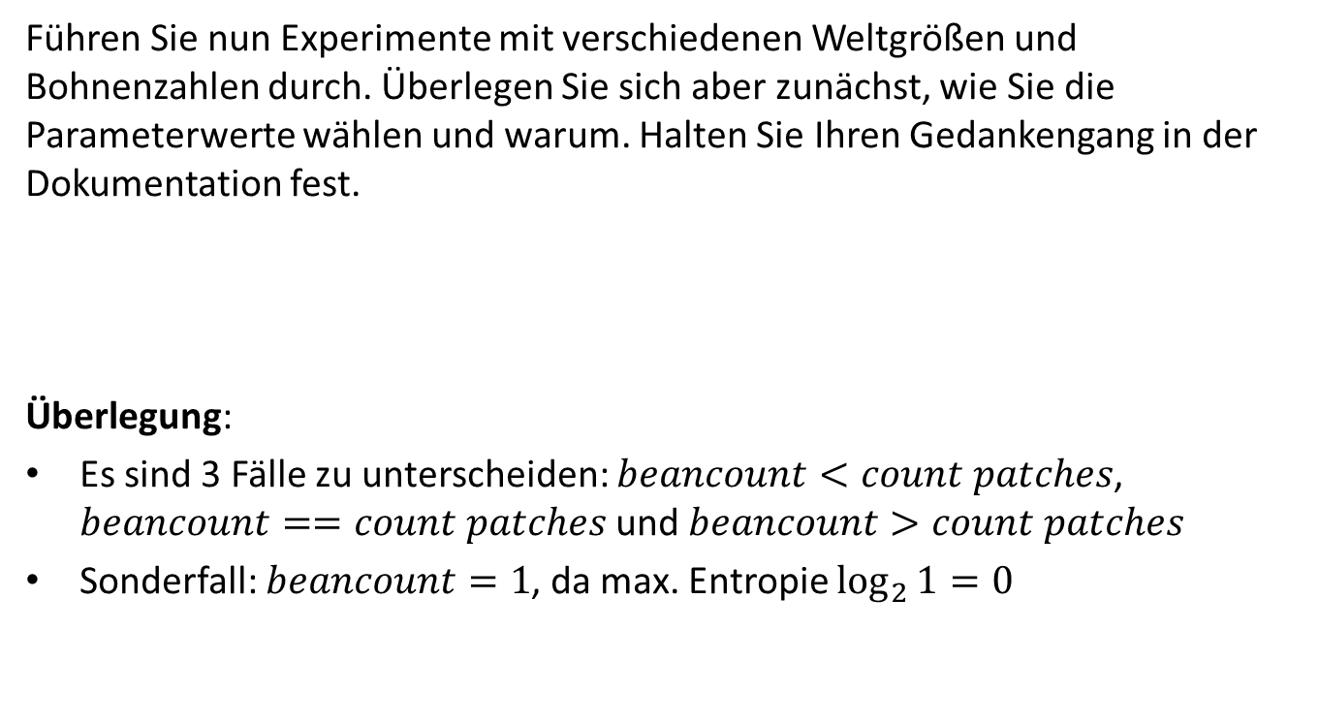
Aufgabe 2b
Führen Sie nun Experimente mit verschiedenen Weltgrößen und Bohnenzahlen durch. Überlegen Sie sich aber zunächst, wie Sie die Parameterwerte wählen und warum. Halten Sie Ihren Gedankengang in der Dokumentation fest.
Überlegung:
Es sind 3 Fälle zu unterscheiden: $beancount<count patches$, $beancount==count patches$ und $beancount>count patches$
Sonderfall: $beancount=1$, da max. Entropie $\log_{2}{1}=0$

Slide 8
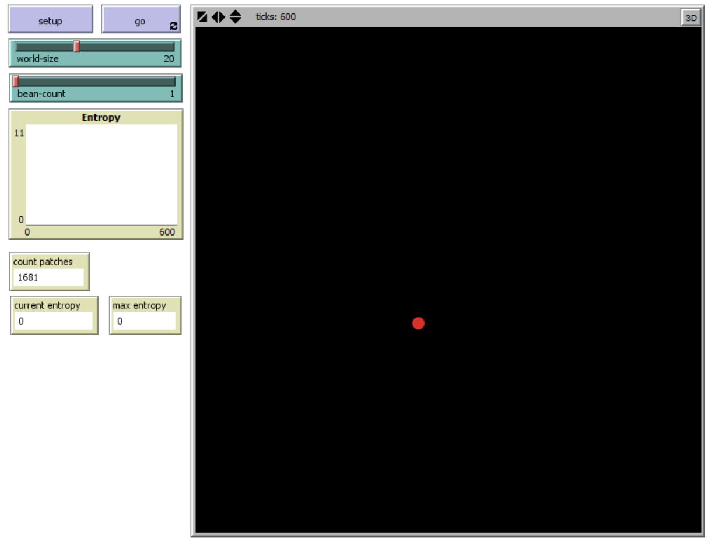
Aufgabe 2b

Slide 9
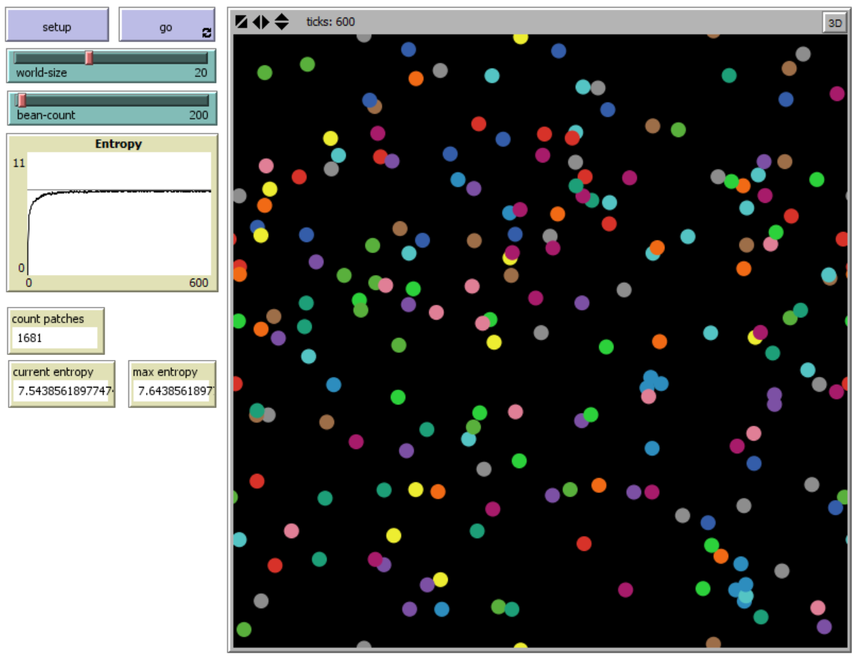
Aufgabe 2b

Slide 10
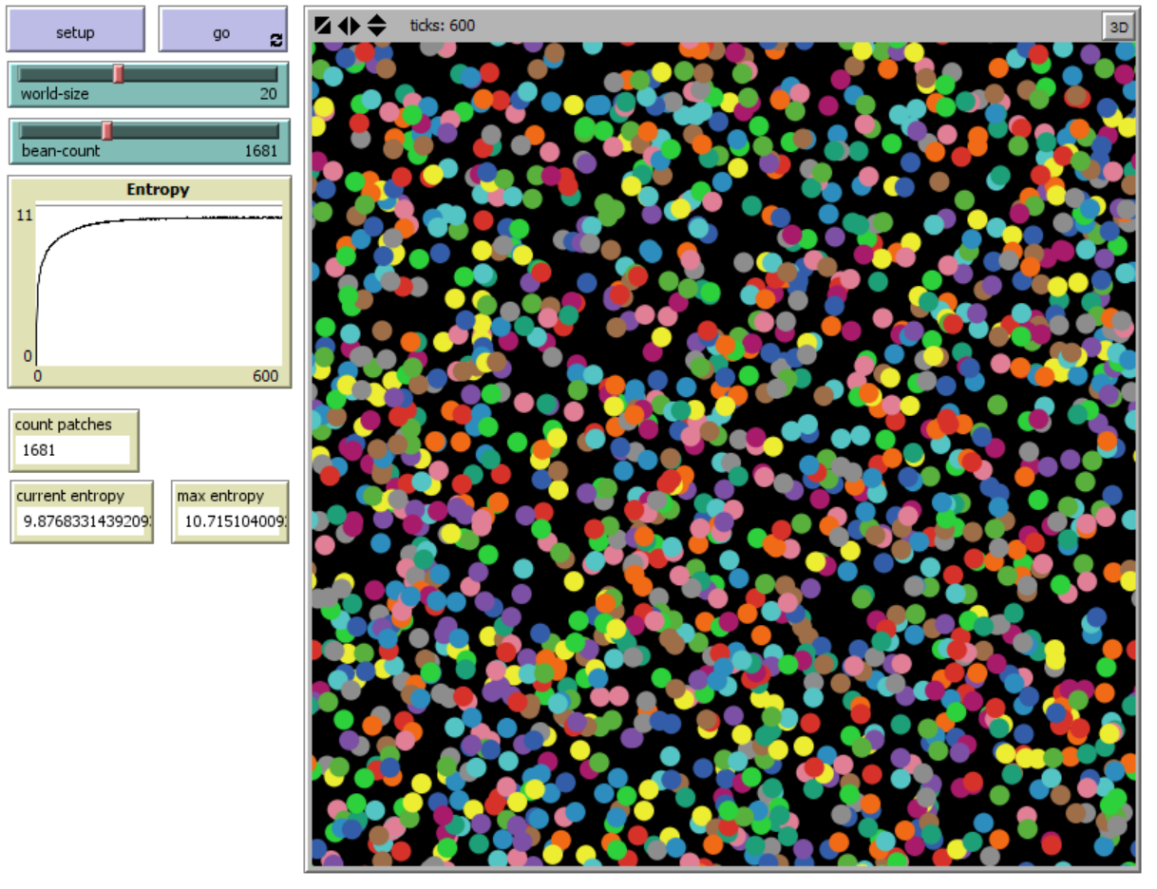
Aufgabe 2b

Slide 11
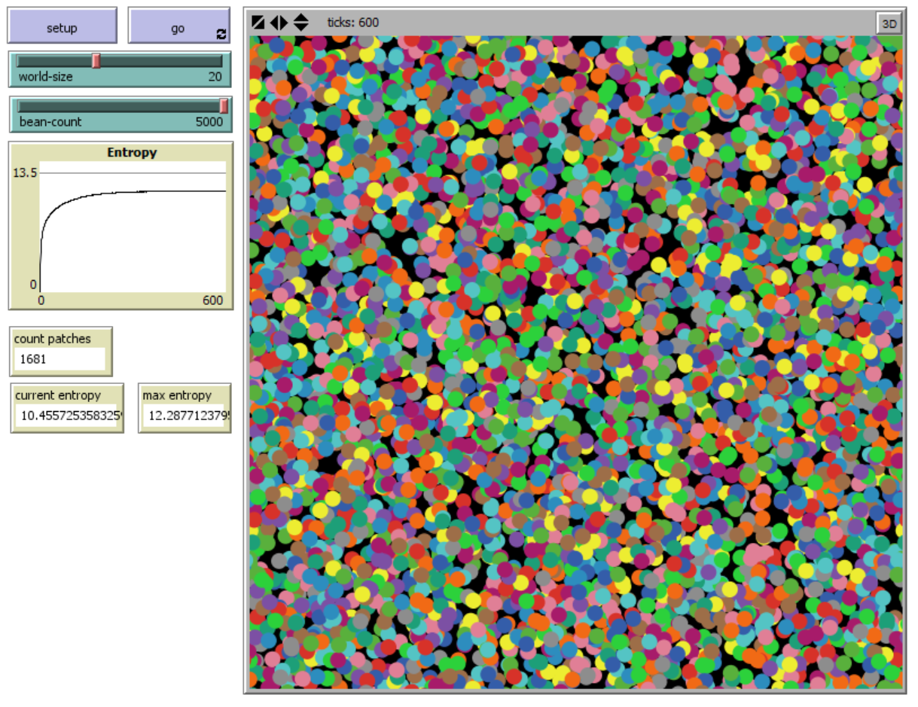
Aufgabe 2b

Slide 12
Aufgabe 2b
Interpretieren Sie dann die Ergebnisse Ihrer Experimente.
je kleiner Anzahl an Turtles desto näher kommt das Experiment an die maximale Entropie
Bei zu vielen Turtles kann keine Gleichverteilung von 1 Turtle je Patch erreicht werden → max. Entropie kann nicht erreicht werden

Slide 13
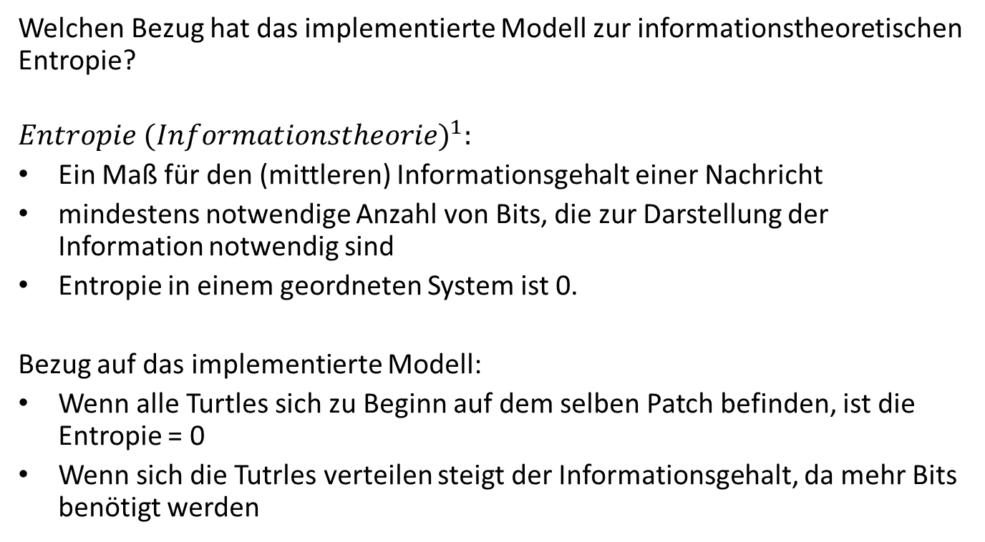
Aufgabe 2b
Welchen Bezug hat das implementierte Modell zur informationstheoretischen Entropie?
$$Entropie {(Informationstheorie)}^{1}:$$
Ein Maß für den (mittleren) Informationsgehalt einer Nachricht
mindestens notwendige Anzahl von Bits, die zur Darstellung der Information notwendig sind
Entropie in einem geordneten System ist 0.
Bezug auf das implementierte Modell:
Wenn alle Turtles sich zu Beginn auf dem selben Patch befinden, ist die Entropie = 0
Wenn sich die Tutrles verteilen steigt der Informationsgehalt, da mehr Bits benötigt werden

Slide 14
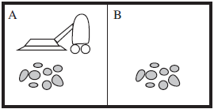
Aufgabe 3
Der simple Staubsaugerroboter verhält sich unter den getroffenen Annahmen in Folie 16 rational. Zeigen Sie dies.
Annahmen
Das Performancemaß P ist festgelegt als die Anzahl sauberer Zellen über den Zeitraum von T = 100 Schritten.
Der Agent kennt lediglich die „Geographie", zwei benachbarte Zellen, nicht aber die Verteilung des Drecks.
Ein dreckige Zelle wird durch Anwendung der Clean-Aktion sauber.
Eine saubere Zelle bleibt sauber.

Slide 15
Aufgabe 3
<A, Dirty>
suck
<A,Clean>
move
<B,Dirty>
suck
<B,Clean>
<B, Dirty>
suck
<B,Clean>
move
<A,Dirty>
suck
<A,Clean>
<A,Clean>
move
<B,Dirty>
suck
<A,Clean>
<B,Clean>
move
<B,Clean>
move
<A,Dirty>
suck
<A,Clean>
move
<B,Clean>

Slide 16
Aufgabe 3
Nehmen wir nun an, unnötige Bewegung würde bestraft, da zusätzliche Energie verbraucht wird. Beschreiben Sie zunächst ein geeignetes Performancemaß P‘ sowie eine Agentenfunktion f‘, welche rational agiert. Beschreiben Sie, warum der simple Agent nun nicht mehr rational ist.
Performancemaß P‘:
Anzahl sauberer Zellen und Anzahl Energiepunkte über Zeitraum von T = 100 Schritten.
Agentenfunktion f‘:
Wahrnehmungen | Aktionen
<A, Clean, E= 100> | move, e=e-1
<A, Dirty, E= 100> | clean
<A, Dirty, E= 100>, <A, Clean, E= 100>, <B, Clean, E= 99> | wait
<A, Clean, E= 100>, <B, Clean, E= 99> | wait

Slide 17
Aufgabe 3
Simpler Agent rational?
Nein, der simple Agent wäre nicht rational.
Wäre der Agent noch relational würde er den bestmöglichen Weg wählen um einen möglichst geringen Energieverlust zu erleiden. Jedoch kann der Agent nicht wissen ob eine benachbarte Zelle dreckig ist und läuft dadurch unter Umständen unnötige Wege. (nicht maximale Performance)
Der simple Agent hat keine „Wait“ – Aktion und würde so in die nächste Zelle fahren -> unnötiger Energieverlust.

Slide 18
Aufgabe 3
Geben Sie eine PEAS-Beschreibung und Kategorisierung anhand der vorgestellten Dimensionen für die folgenden Task-Umgebungen an:
Bieten auf einen Gegenstand bei einer Auktion
Suche nach Wrackteilen mit autonomen Unterwasser-Fahrzeugen
Agententyp | Performance | Umgebung | Aktuatoren | Sensoren
Bieter | Mit niedrigstem Gebot den Gegenstand erwerben | Auktionshaus, Auktionator, andere Bieter, Auktionsgut | Mund und Hand zum bieten | Ohren, Augen
Agententyp | Performance | Umgebung | Aktuatoren | Sensoren
AUV | Gefundene Wrackteile, Verbrauchte Energie | Gesteine, Meer, andere Schiffe, Tiere, Mensch | Propeller, Steuer, Motor | Kompass, Tiefensensor, Sonar, Radar

Slide 19
Aufgabe 3
Intelligenter Stromverbrauch – Zur Zeiten hoher Strompreise sollten geplante energieintensive Vorgänge verschoben werden
Agententyp | Performance | Umgebung | Aktuatoren | Sensoren
Intelligenter Stromzähler | Minimale Kwh/€ | Energieversorger, Verbrauchende Geräte | Stromsteuerung | Stromnetz

Slide 20
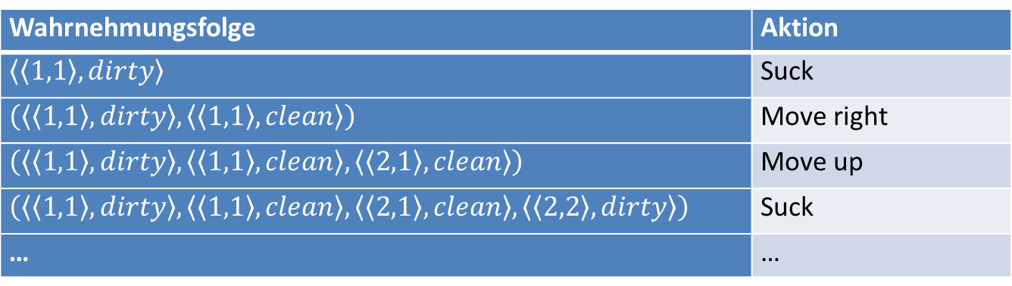
Aufgabe 3
Entwickeln Sie eine Zustandsmaschine für den Staubsaugerroboter aus der Vorlesung (Folie36). Der Roboter soll periodisch alle Felder besuchen und Schmutz möglichst effizient entfernen. Kann Nichtdeterminismus hilfreich sein? Geben Sie den Wert der Agentenfunktion für ein paar Wahrnehmungssequenzen an.
Wenn der Roboter nichtdeterministisch handeln kann, dann kann er gezielt zu dreckigen Zellen fahren und nicht nach einem periodischen Ablaufplan. -> unnötige Wege (Energie?)
Wahrnehmungsfolge | Aktion
$$〈〈1,1〉,dirty〉$$ | Suck
$$\left(〈〈1,1〉,dirty〉, 〈〈1,1〉,clean〉\right)$$ | Move right
$$\left(〈〈1,1〉,dirty〉, 〈〈1,1〉,clean〉, 〈〈2,1〉,clean〉\right)$$ | Move up
$$\left(〈〈1,1〉,dirty〉, 〈〈1,1〉,clean〉, 〈〈2,1〉,clean〉, 〈〈2,2〉,dirty〉\right)$$ | Suck
… | …

Slide 21
dirty / suck
dirty / suck
dirty / suck
0,2
clean/ move left
1,2
clean/ move left
2,2
clean/ move down
clean/ move up
dirty / suck
dirty / suck
0,1
1,1
clean/ move right
2,1
dirty / suck
clean/ move up, move left
clean/ move down
dirty / suck
dirty / suck
0,0
clean/ move right
1,0
clean/ move right
2,0
dirty / suck

Slide 22
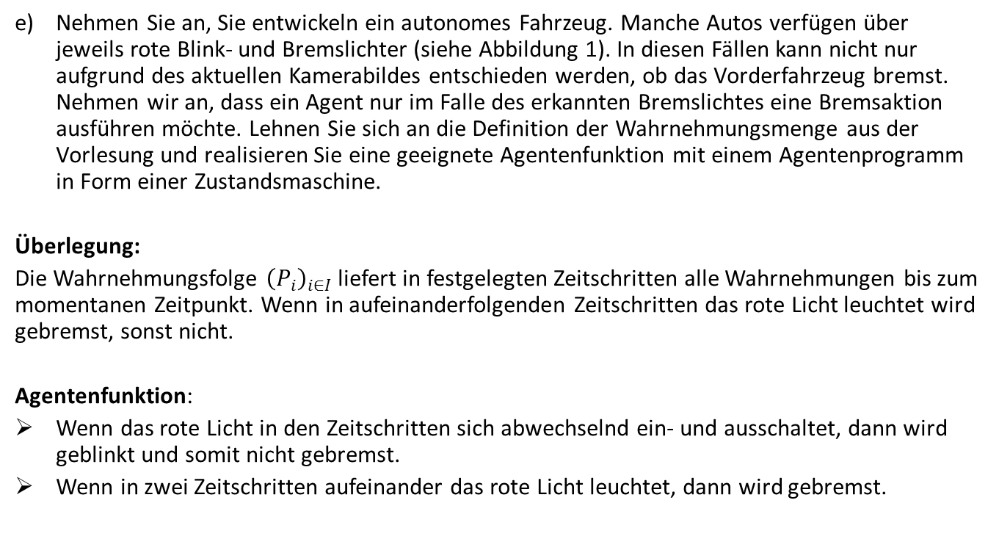
Aufgabe 3
Nehmen Sie an, Sie entwickeln ein autonomes Fahrzeug. Manche Autos verfügen über jeweils rote Blink- und Bremslichter (siehe Abbildung 1). In diesen Fällen kann nicht nur aufgrund des aktuellen Kamerabildes entschieden werden, ob das Vorderfahrzeug bremst. Nehmen wir an, dass ein Agent nur im Falle des erkannten Bremslichtes eine Bremsaktion ausführen möchte. Lehnen Sie sich an die Definition der Wahrnehmungsmenge aus der Vorlesung und realisieren Sie eine geeignete Agentenfunktion mit einem Agentenprogramm in Form einer Zustandsmaschine.
Überlegung:
Die Wahrnehmungsfolge ${\left(P_{i}\right)}_{i∈I}$ liefert in festgelegten Zeitschritten alle Wahrnehmungen bis zum momentanen Zeitpunkt. Wenn in aufeinanderfolgenden Zeitschritten das rote Licht leuchtet wird gebremst, sonst nicht.
Agentenfunktion:
Wenn das rote Licht in den Zeitschritten sich abwechselnd ein- und ausschaltet, dann wird geblinkt und somit nicht gebremst.
Wenn in zwei Zeitschritten aufeinander das rote Licht leuchtet, dann wird gebremst.

Slide 23
Rotes Licht aus
Rotes Licht an
Rotes Licht aus
Rotes Licht an / bremsen
Rotes Licht aus
Rotes Licht an / bremsen

